Slide 1
Творческий проект
«В гости к матрёшке»
Подготовила
Мяличкина Е.Н

Slide 2
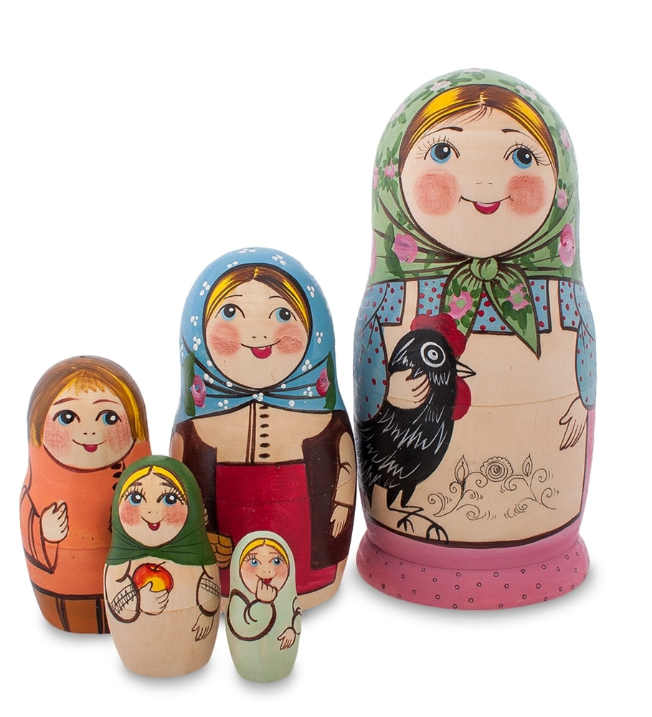
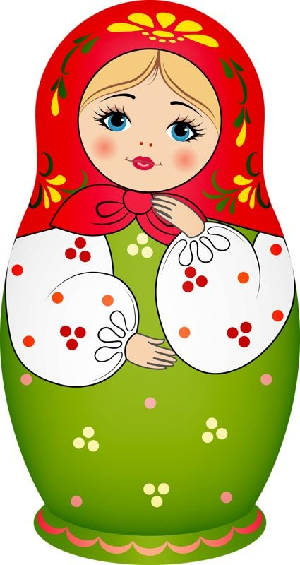
Русская матрешка

Slide 3
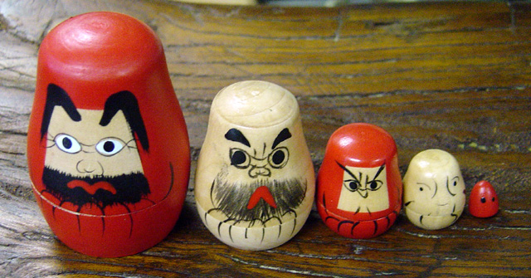
Фукурума
История матрешки началась,
когда в девяностых годах XIX века
в Московскую игрушечную мастерскую Мамонтова "Детское воспитание",
его супруга привезла из Японии
фигурку добродушного
лысого старика
мудреца Фукурума.

Slide 4
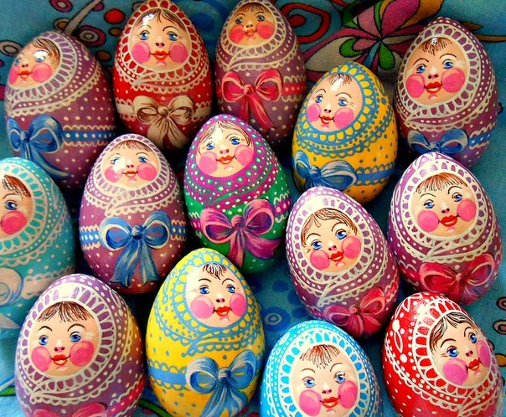
Писанки

Slide 5
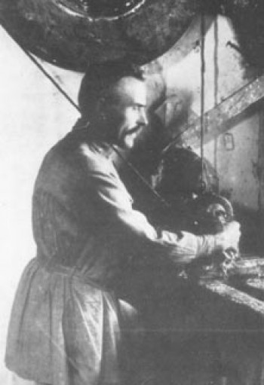
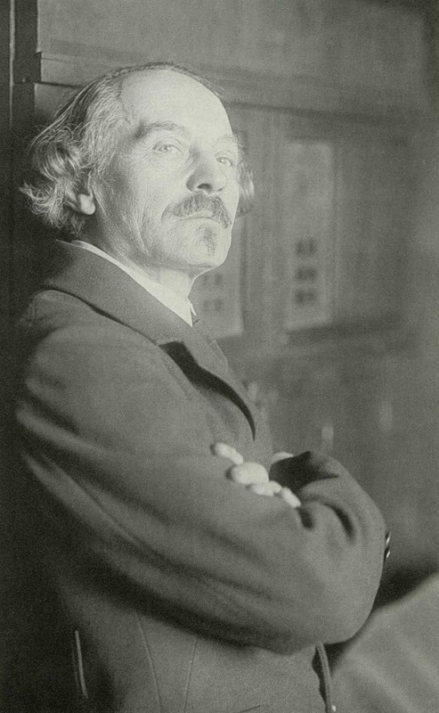
Создателями первой матрешки считаются Василий Петрович Звездочкин и
Сергей Васильевич Малютин.

Slide 6
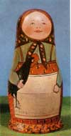
Девочка с петухом
Первая русская матрешка
"Девочка с петухом",
худ. Малютин С.В.
Мастерская "Детское воспитание",
конец XIX века

Slide 7
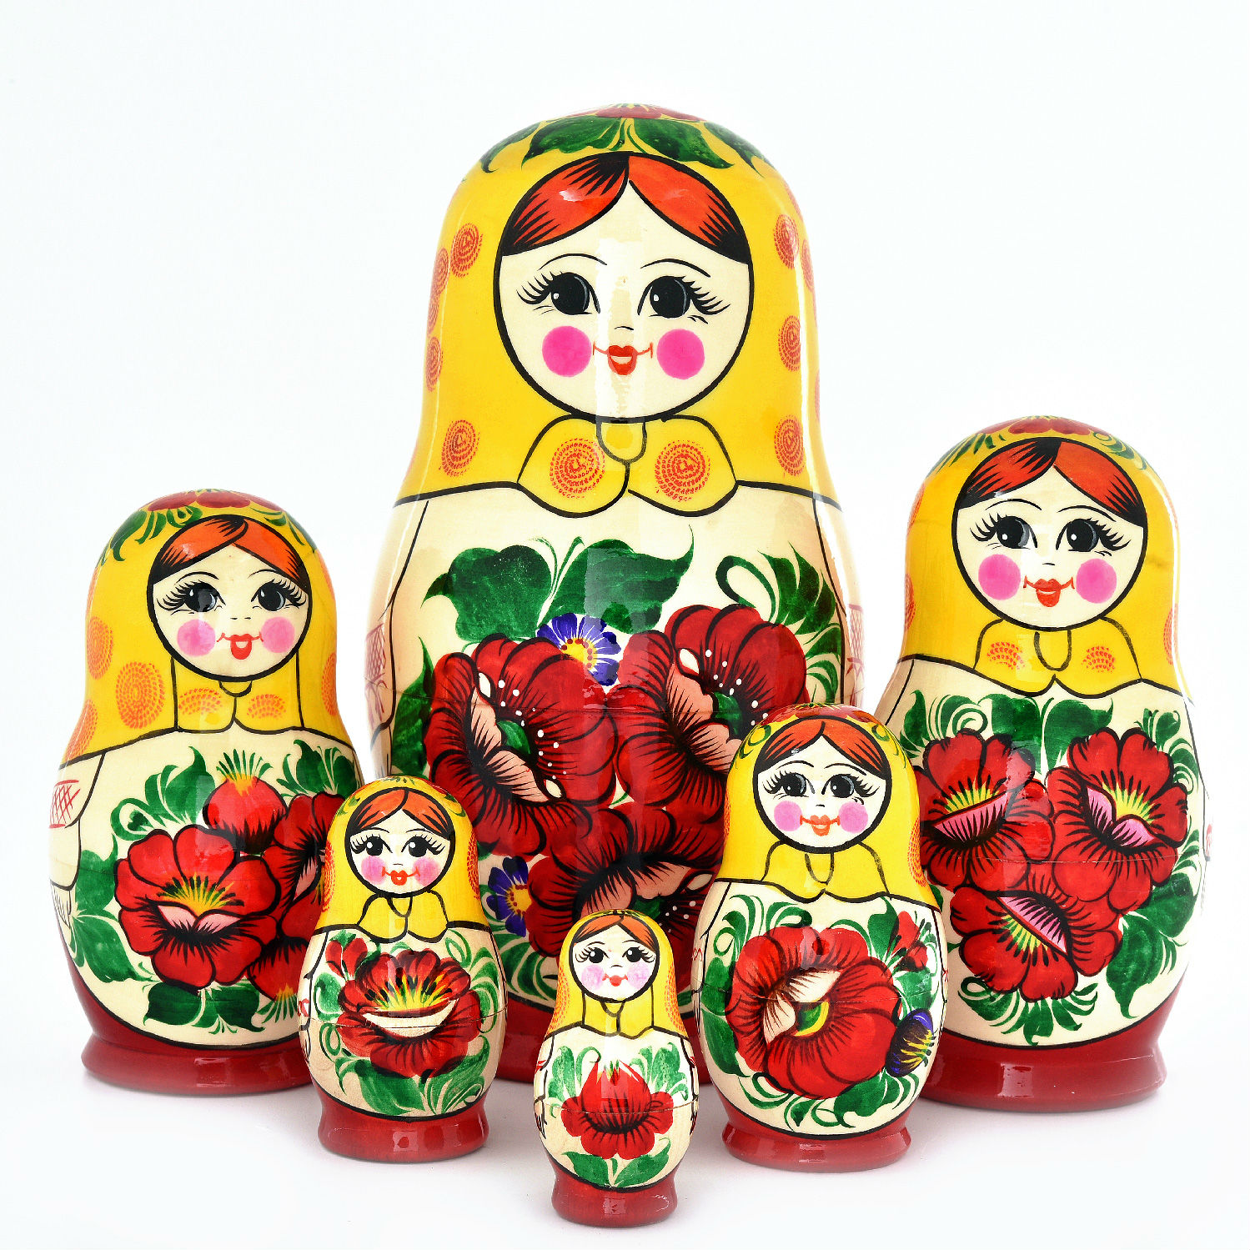
Семеновская матрешка

Slide 8
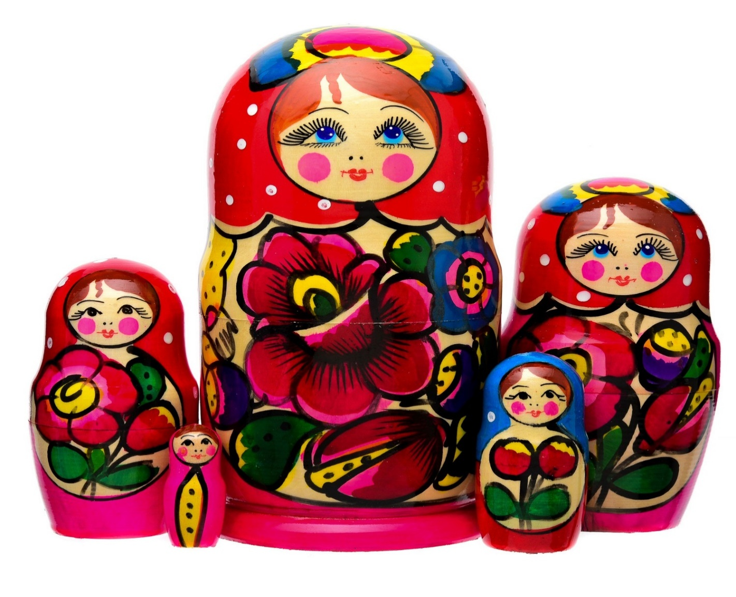
Матрешка из Полхов Майдана

Slide 9

Загорская матрешка

Slide 10
